Slide 1

SESIÓN 9
PAQUETES E IMPORTAR DATOS EN R
23/10/2020
Alberto Rodríguez R
Primer curso de R

Slide 2
PAQUETES EN R

Slide 3
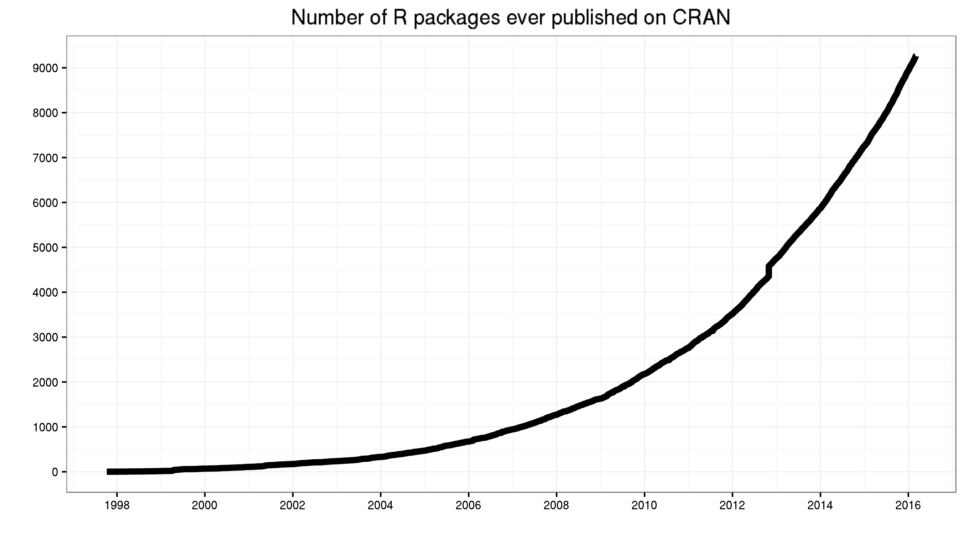
Popularidad de R – disponibilidad de paquetes
15.593 paquetes
R version 1.0.0 was released on February 29, 2000.
Fuente: https://blog.revolutionanalytics.com/2016/03/16-years-of-r-history.html

Slide 4

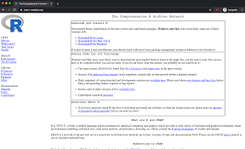



¿EN DÓNDE SE ALOJAN LOS PAQUETES EN R?
CRAN
Versiones
1.
https://www.r-project.org/
2.
https://github.com/
3.
Funciones
https://www.bioconductor.org/

Slide 5
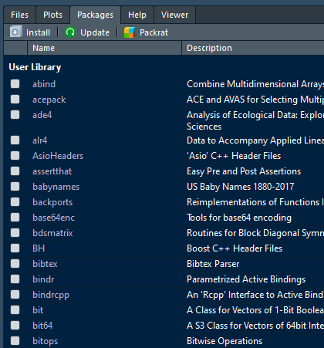
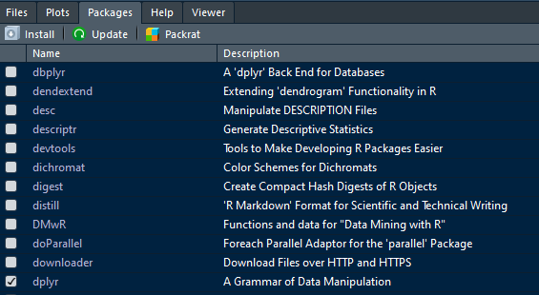
¿FLUJO DE TRABAJO PARA LA INSTALACIÓN DE UN PAQUETE EN R?
CRAN
install.packages("dplyr", dependencies = TRUE)
Conocer el para qué del paquete que se desea instalar.
library(dplyr)
library(descriptr)
devtools::install_github("rsquaredacademy/descriptr")

Slide 6
¿ALGUNAS FUNCIONES ÚTILES PARA LA GESTIÓN DE PAQUETES EN R?
# Total de paquetes disponibles en CRAN
available.packages()
# Vista de tabla con la totalidad de paquetes disponibles en CRAN
View(available.packages())
# Total de paquetes disponibles en CRAN
nrow(available.packages())
# Rutas de ubicación de los paquetes disponibles en el equipo
.libPaths()
# Librerías descargadas y disponibles para ser empleadas
library()
# Librerías en memoria - instaladas mediante library()
search()

Slide 7
¿ALGUNAS FUNCIONES ÚTILES PARA LA GESTIÓN DE PAQUETES EN R?
# Descripción de librerías instaladas en el equipo
installed.packages()
# Total de librerías instaladas en el equipo
nrow(installed.packages())
# Primeras 5 librerías instaladas en el equipo
head(installed.packages())
# Últimas 5 librerías instaladas en el equipo
tail(installed.packages())
# Vista de tabla con librerías instaladas en el equipo
View(installed.packages())
# Viñetas disponibles - tutoriales
vignette()
# Tutoriales disponibles en la web para los paquetes descargados en el equipo
browseVignettes() # Tutoriales web disponibles para un paquete
# Ejemplo. Paquete dplyr
browseVignettes(package = "dplyr")

Slide 8
¿ALGUNAS FUNCIONES ÚTILES PARA LA GESTIÓN DE PAQUETES EN R?
# Descripción detallada de un paquete # Ejemplo. Paquete dplyr
packageDescription("dplyr")
# Versiones descargadas vs disponibles en CRAN para nuestros paquetes
old.packages()
View(old.packages())
# Listado de funciones que hacen parte de un paquete de R # Ejemplo. Paquete dplyr
lsf.str("package:dplyr")
# Total de funciones que hacen parte de un paquete de R # Ejemplo. Paquete dplyr
length(lsf.str("package:dplyr"))

Slide 9
IMPORTAR DATOS A R

Slide 10
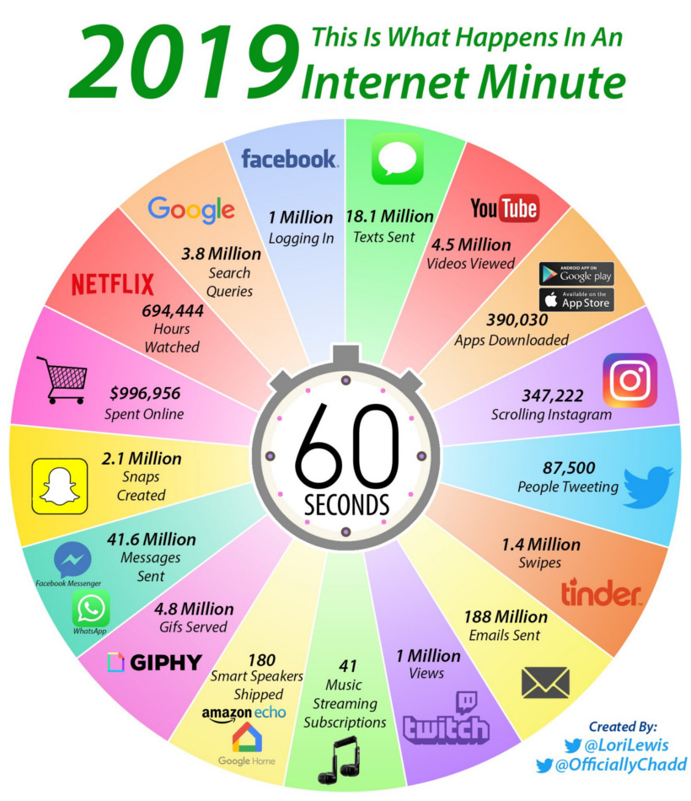
Un minuto en Internet
¡Importancia creciente en la gestión de datos!
Fuente:
https://2oqz471sa19h3vbwa53m33yj-wpengine.netdna-ssl.com/wp-content/uploads/2019/03/internet-minute-820.jpg

Slide 11
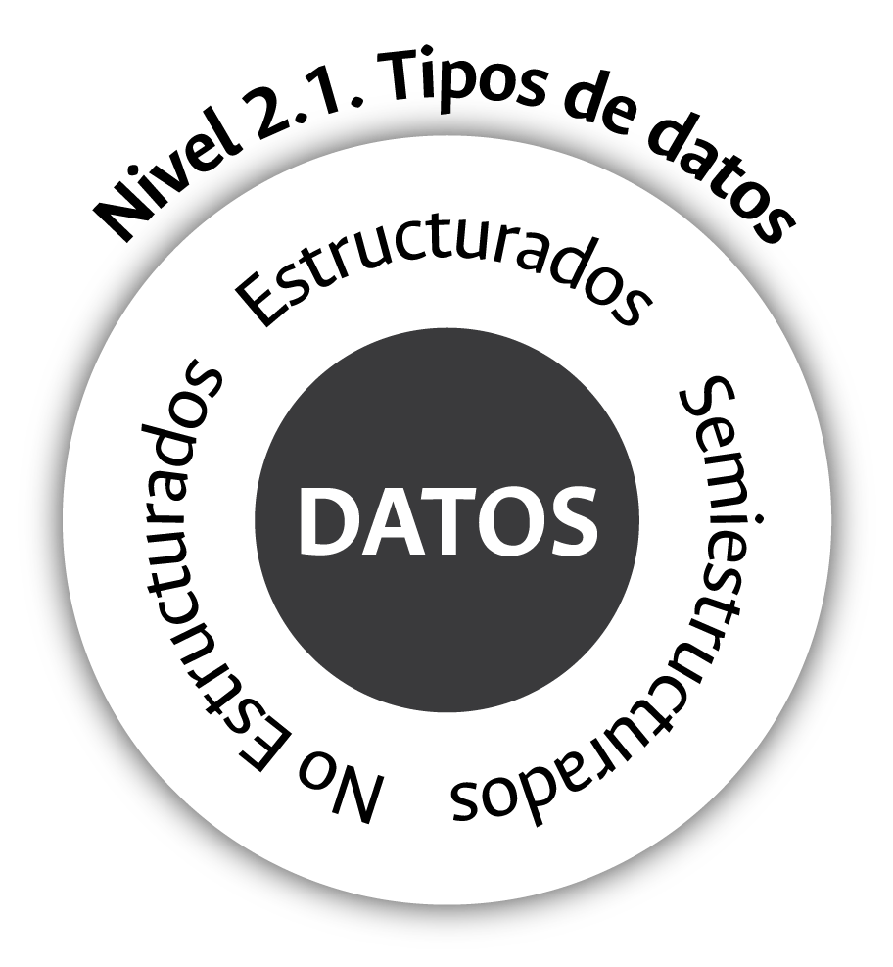
Contexto académico y técnico de los datos

Slide 12



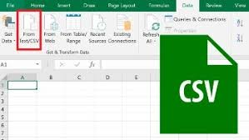




















LUGARES COMUNES DE ALMACENAMIENTO DE DATOS

